Slide 1




Business Intelligence
Głębokie sieci neuronowe
Materiały dydaktyczne do ćwiczeń
BAS4SC
Business Analytics Skills
for the Future-proofs Supply Chains
Project number – 2022-1-PL01-KA220-HED-000088856

Slide 2
Agenda
Czym jest uczenie maszynowe?
Podstawy i teoretyczne założenia ML
Studium przypadku: Klasyfikacja cyfr z MNIST
Jak to rozwiązać: Pakiety do wykorzystania
Procedura do wykonania

Slide 3
Czym jest uczenie maszynowe?
Uczenie maszynowe to podzbiór sztucznej inteligencji (AI), który obejmuje rozwój algorytmów
i modeli statystycznych, które umożliwiają komputerom wykonywanie zadań bez ich wyraźnego zaprogramowania. Głównym celem uczenia maszynowego jest umożliwienie komputerom uczenia się na podstawie danych i poprawy ich wydajności w czasie bez interwencji człowieka.
ML wynika z następującego pytania: czy komputer może wyjść poza „to, co wiemy, jak mu nakazać” i samodzielnie nauczyć się, jak wykonać określone zadanie? Czy komputer może nas zaskoczyć? Zamiast ręcznie tworzyć reguły przetwarzania danych przez programistów, czy komputer mógłby automatycznie nauczyć się tych reguł, patrząc na dane?

Slide 4
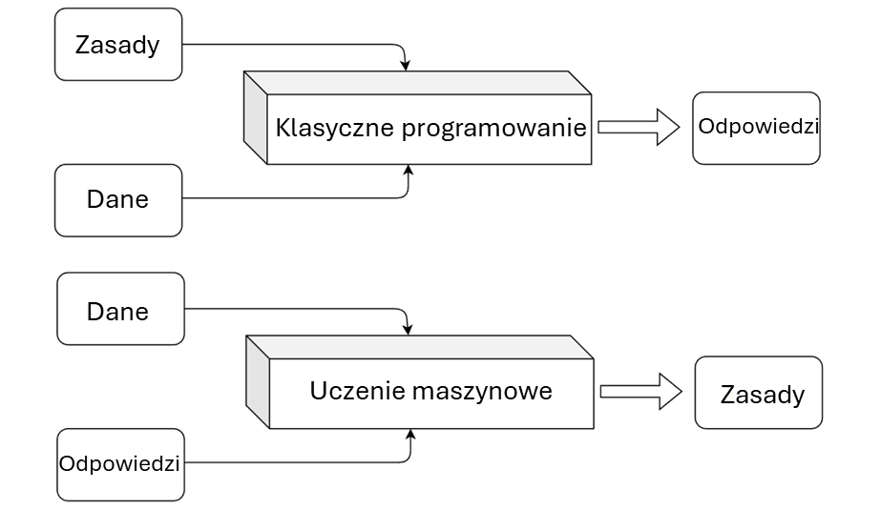
Czym jest uczenie maszynowe?
Rysunek. Klasyczne programowanie a szkolenie systemu uczenia maszynowego (Chollet, 2021).

Slide 5
Podstawy i założenia teoretyczne UM
Integracja uczenia maszynowego z analityką biznesową (BI) zmieniła proces podejmowania decyzji.
UM jest zakorzenione w matematyce, zwłaszcza w statystyce.
Trwająca debata: czy uczenie maszynowe jest dziedziną czy częścią statystyki?
Algorytmy UM często działają poza tradycyjnymi granicami matematycznymi.
UM jest niezbędny w BI do wstępnego przetwarzania danych, eksploracji i stosowania spostrzeżeń.
UM usprawnia proces podejmowania decyzji w organizacjach.
Integracja UM z przepływami pracy BI w celu uzyskania praktycznych spostrzeżeń.
Łączenie matematyki i praktyki w UM dla efektywnego BI.
Strategie optymalizacji algorytmów UM dla rzeczywistych aplikacji BI.
Znaczenie wykorzystania wyników UM w podejmowaniu decyzji.

Slide 6
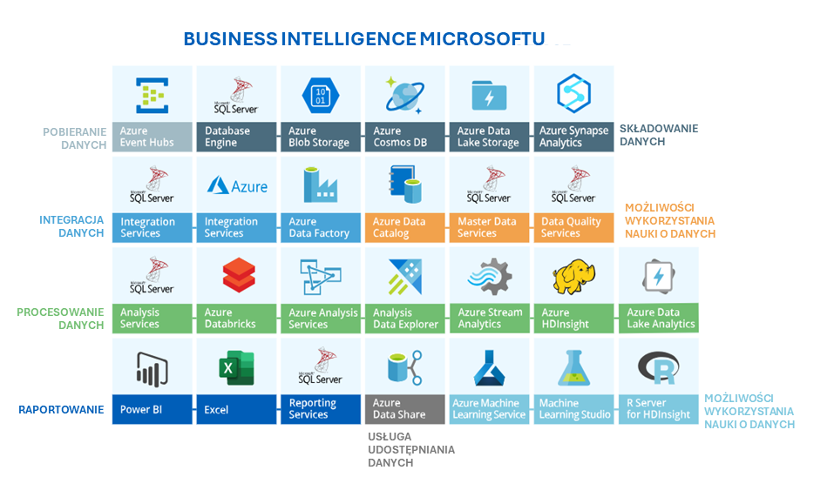
Business Intelligence i UM w łańcuchach dostaw
Rysunek. Architektura Business Intelligence firmy Microsoft.
Rysunek został zaczerpnięty z https://www.scnsoft.com/services/business-intelligence/microsoft

Slide 7
Business Intelligence i UM w łańcuchach dostaw
Business Intelligence (BI) w ŁD obejmuje wyciąganie wniosków na temat obserwowanych procesów
w oparciu o modelowanie danych.
Włączenie matematyki: BI opiera się w dużej mierze na statystyce, ale wykorzystuje również badania operacyjne, algebrę liniową, logikę rozmytą, optymalizację numeryczną, metaheurystykę itp.
Nowe technologie: Nowe, przełomowe technologie, takie jak uczenie maszynowe, sztuczna inteligencja, cyfrowe bliźniaki, smartizacja, żywe laboratoria itp. zyskują na znaczeniu w analizie danych i dostarczaniu wniosków.
Brak ścisłych procedur: Przepływy pracy BI i UM nie mają ścisłej organizacji, ale opierają się na skutecznych wytycznych z praktyki i literatury.
Zróżnicowane procedury: Procedury BI różnią się w zależności od używanego oprogramowania. Na przykład pakiet Business Intelligence firmy Microsoft oferuje narzędzia do pozyskiwania, przechowywania, integracji, zarządzania, przetwarzania, raportowania, udostępniania i analizy danych.
Oferowane narzędzia: Pakiet BI firmy Microsoft zapewnia narzędzia do różnych zadań, w tym pozyskiwania danych, przechowywania, integracji, zarządzania, przetwarzania, raportowania, udostępniania i nauki o danych.

Slide 8
Studium Przypadku: Klasyfikacja cyfr za pomocą MNIST
W tym studium przypadku skupiamy się na problemie klasyfikacji cyfr przy użyciu zbioru danych MNIST, powszechnie stosowanego benchmarku w uczeniu maszynowym, szczególnie w dziedzinach takich jak logistyka, gdzie automatyczne rozpoznawanie kodów pocztowych ma kluczowe znaczenie dla wydajnych dostaw.
Czym jest MNIST?
Zbiór danych MNIST (Modified National Institute of Standards and Technology) składa się z 70 000 obrazów odręcznie napisanych cyfr, z których każda oznaczona jest odpowiednią cyfrą (0-9). Zbiór danych jest podzielony na 60 000 obrazów treningowych
i 10 000 obrazów testowych. Każdy obraz ma rozmiar 28x28 pikseli i reprezentuje małą, wyśrodkowaną cyfrę pisma odręcznego w skali szarości. Celem jest wytrenowanie modelu, który będzie w stanie rozpoznać te cyfry i poprawnie je sklasyfikować.

Slide 9
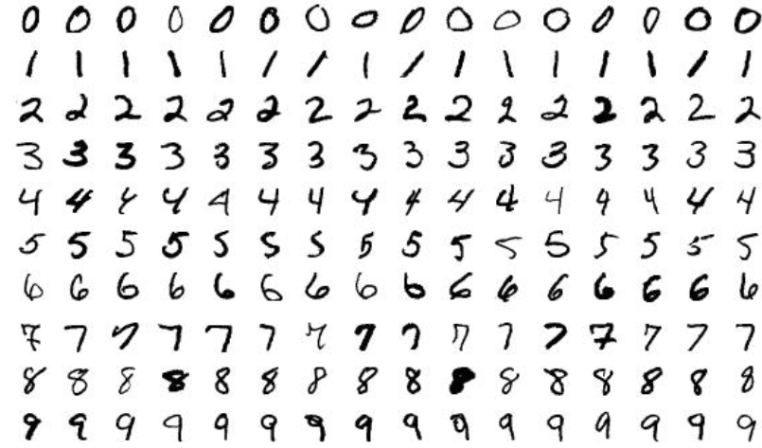
Studium Przypadku: Klasyfikacja cyfr za pomocą MNIST

Slide 10
Jak to rozwiązać: Pakiety do wykorzystania
Aby rozwiązać ten problem decyzyjny, użyjemy następujących kluczowych pakietów w R:
  keras: Wysokopoziomowe API sieci neuronowych, które działa na szczycie TensorFlow. Zapewnia proste i łatwe w użyciu metody budowania modeli głębokiego uczenia.
  tensorflow: Podstawowe zaplecze dla Keras, zapewniający potężne narzędzia do uczenia modeli i obliczeń.
  reticulate: Pakiet umożliwiający łatwą integrację pomiędzy językami R i Python, niezbędną do efektywnego wykorzystania TensorFlow.
Pakiety te pozwalają nam efektywnie wdrażać modele głębokiego uczenia, takie jak sieci neuronowe typu feedforward (DNN) i konwolucyjne sieci neuronowe (CNN) do klasyfikacji cyfr.

Slide 11
Procedura do naśladowania
Aby rozwiązać problem klasyfikacji MNIST, należy skorzystać z ogólnej procedury:
Załaduj i wstępne przetwórz dane:
  Załaduj zestaw danych MNIST za pomocą funkcji dataset_mnist() z Keras.
  Przekształć obrazy w wektory (784-wymiarowe), ponieważ model oczekuje płaskich danych wejściowych.
  Znormalizuj wartości pikseli do zakresu od 0 do 1, aby uzyskać lepszą wydajność.
  One-hot koduje etykiety, aby dopasować je do formy wyjściowej sieci.
Zdefiniuj model:
  • Zbuduj głęboką sieć neuronową za pomocą funkcji keras_model_sequential().
  • Dodaj gęste warstwy z aktywacją ReLU dla warstw ukrytych i aktywacją softmax dla warstwy wyjściowej, która jest odpowiednia do klasyfikacji wieloklasowej.

Slide 12
Procedura do naśladowania
Skompiluj model:
  Użyj funkcji strat categorical_crossentropy, która jest standardowa dla problemów klasyfikacji wieloklasowej.
  Wybierz optymalizator (np. RMSprop), aby zaktualizować wagi modelu podczas uczenia.
Wytrenuj model:
  Wytrenuj model przy użyciu szkoleniowego zbioru danych, zazwyczaj przy użyciu 80% danych do treningu i 20% do walidacji.
  Śledź wskaźniki wydajności, takie jak dokładność, aby ocenić, jak dobrze model się uczy.

Slide 13
Procedure to Follow
Oceń model:
  Po szkoleniu oceń wydajność modelu na zestawie testowym, aby określić, jak dobrze uogólnia się on na nowe, niewidoczne dane.
Zwizualizuj i zinterpretuj rezultaty:
  Zwizualizuj straty treningowe i walidacyjne oraz dokładność w epokach.
  Użyj wytrenowanego modelu do przewidywania na nowych obrazach
  i przeanalizuj wyniki.

Slide 14
Podsumowanie
Problem MNIST oferuje cenny wgląd w szkolenie modeli głębokiego uczenia do klasyfikacji obrazów.
Proces ten obejmuje kluczowe zadania, takie jak wstępne przetwarzanie danych, tworzenie modeli, szkolenie, ocena i interpretacja, które są kluczowymi umiejętnościami dla każdego, kto pracuje z uczeniem maszynowym w logistyce lub innych rzeczywistych zastosowaniach.

Slide 15
Dziękuję za uwagę

